Slide 1
DINIZ FRANCHISING
Agente IA DataWeb
Assistente virtual inteligente para o Módulo Caixa do sistema DataWeb
Apresentação ao Comitê de TI e Diretores de Loja
2026

Slide 2
CONTEXTO
O desafio no dia a dia da loja
1
2
3
Manual extenso e denso
Dependência do suporte de TI
Tempo de resposta no caixa
O Manual Operacional do Módulo Caixa é um PDF extenso e detalhado — difícil de consultar rapidamente durante o atendimento.
Dúvidas operacionais repetitivas (venda, garantia, devolução) geram chamados que poderiam ser autoatendidos.
Cada minuto parado no caixa, buscando um procedimento, impacta a fila e a experiência do cliente.
Agente IA DataWeb — Módulo Caixa
2

Slide 3
A SOLUÇÃO
Um agente de IA que conhece o Manual DataWeb
Assistente conversacional baseado em RAG (Retrieval-Augmented Generation): consulta a base de conhecimento oficial da empresa e responde apenas com base nela — sem inventar procedimentos.
PERGUNTA
“Como faço a baixa
de um carnê?”
Respostas em linguagem natural, em segundos
Fundamentado 100% na base oficial (sem alucinação)
RESPOSTA DO AGENTE
Acesse Financeiro > Baixa de Carnê. Selecione o cliente, confirme a parcela e finalize com F6.
Disponível a qualquer momento, sem depender do suporte
Interface simples, no padrão visual Diniz
Agente IA DataWeb — Módulo Caixa
3

Slide 4
COMO FUNCIONA
Duas etapas: preparar o conhecimento e responder
1
Ingestão da base de conhecimento
Manuais
(PDF / Markdown)
▸
Indexação e
fragmentação
▸
Geração de
embeddings
▸
Base vetorial
(ChromaDB)
2
Consulta e resposta em tempo real
Pergunta do
operador
▸
Busca semântica
na base vetorial
▸
IA gera resposta
(Gemini / Claude)
▸
Streaming
na interface web
O agente nunca responde "de memória": toda resposta é fundamentada nos trechos recuperados da base vetorial.
Agente IA DataWeb — Módulo Caixa
4

Slide 5
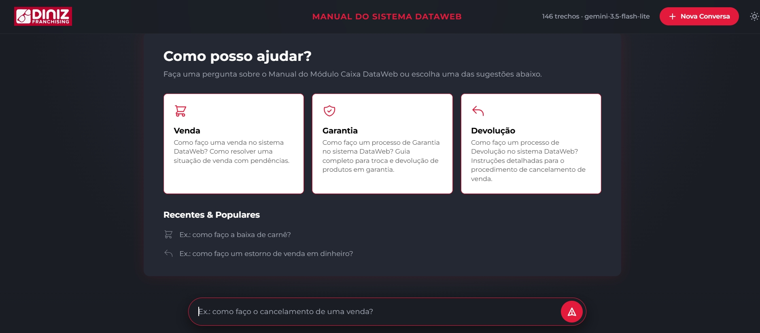
EXPERIÊNCIA DO USUÁRIO
Interface simples, no padrão visual Diniz
Atalhos rápidos
Venda, Garantia e Devolução — os 3 temas mais consultados, um clique de distância.
Transparência
O cabeçalho mostra quantos trechos da base foram indexados e qual modelo de IA está ativo.
Tema claro/escuro
Interface adaptável, pensada para uso prolongado no caixa da loja.
Agente IA DataWeb — Módulo Caixa
5

Slide 6
BASE DE CONHECIMENTO
146 trechos indexados a partir de 3 documentos oficiais
146
trechos vetorizados
na base oficial
Reindexação automática sempre que a base de documentos é atualizada — sem necessidade de retrabalho manual.
Agente IA DataWeb — Módulo Caixa
6

Slide 7
SOB O CAPÔ
Stack técnico e engenharia de software
Backend & IA
Provedores de LLM
Qualidade & arquitetura
Python 3.14 · FastAPI + Uvicorn
Streaming em tempo real (SSE)
Embeddings multilíngues (SentenceTransformers)
Banco vetorial ChromaDB
Google Gemini (padrão, alta disponibilidade)
Anthropic Claude (alternativa)
Retentativas automáticas em picos de uso
Troca de modelo via configuração, sem redeploy
Clean Architecture / princípios SOLID
Grounding estrito — proibido "alucinar"
Pós-processamento padroniza a formatação
Front-end com identidade visual Diniz
Agente IA DataWeb — Módulo Caixa
7

Slide 8
PADRÃO DE QUALIDADE
Respostas confiáveis e fáceis de ler no balcão
Sem alucinação
Escaneável
O agente só responde com base nos manuais indexados; quando não há informação suficiente, ele diz isso claramente.
Títulos com destaque, frases curtas e marcadores — pensado para leitura rápida durante o atendimento.
Rastreável
Resiliente
Cada resposta pode ser conferida contra os trechos da base que a originaram, exibidos na própria interface.
Troca automática de estratégia em caso de indisponibilidade temporária do provedor de IA.
Agente IA DataWeb — Módulo Caixa
8

Slide 9
STATUS DO PROJETO
Onde estamos e o que falta para colocar em produção
STATUS ATUAL
PRÓXIMOS PASSOS
Arquitetura, código-fonte e prompt do agente concluídos
Base vetorial já indexada — 146 fragmentos oficiais
Interface web com identidade Diniz funcional
Suporte a 2 provedores de IA (Gemini e Claude)
Publicar o ambiente em servidor de produção/homologação
Piloto controlado em uma loja selecionada
Coleta de feedback dos operadores e ajustes finos
Expansão para demais módulos e lojas da rede
Agente IA DataWeb — Módulo Caixa
9

Slide 10
BENEFÍCIOS ESPERADOS
Por que isso importa para a rede Diniz
Menos chamados repetitivos
Atendimento mais ágil
Padronização
Escalável para a rede
Reduz o volume de chamados de TI sobre dúvidas operacionais já documentadas no manual.
Operador resolve a dúvida no próprio caixa, sem interromper o atendimento ao cliente.
Todas as lojas recebem a mesma orientação, direto da fonte oficial — sem variações informais.
Mesma base pode ser estendida a novos módulos e replicada para outras franquias.
Agente IA DataWeb — Módulo Caixa
10

Slide 11
Obrigado.
Perguntas e discussão
Agente IA DataWeb — Módulo Caixa | Diniz Franchising

